Slide 1

MyLoad: Entwicklung einer Echtzeit- Visualisierung für mentale Belastung am hybriden Arbeitsplatz
Midterm Präsentation

Slide 2
Agenda
Aufgabenstellung
Der Human-Centered-Designprozess
Analysephase
Spezifikationsphase
Designphase
Ausblick

Slide 3
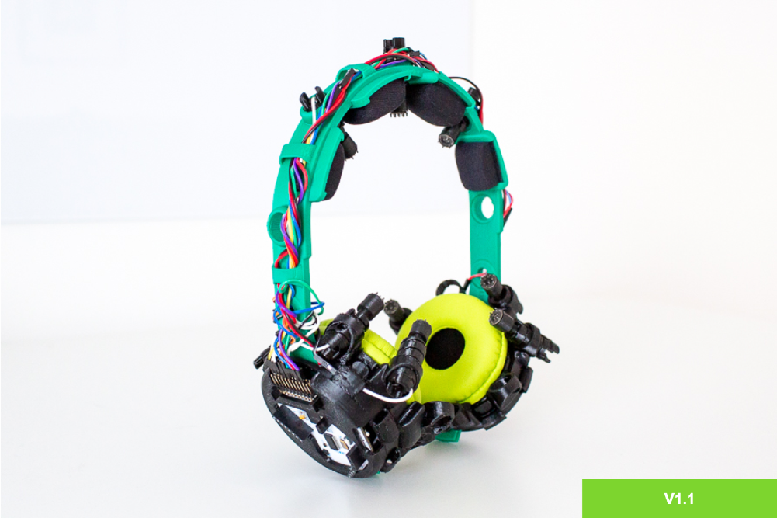
Aufgabenstellung
'eine Echtzeit-Visualisierung der individuellen [mentalen] Belastung am Arbeitsplatz [realisieren]' [10]
'sowohl für die individuelle Aufgabendurchführung als auch während Online-Meetings' [10]
Cognitive Load
"The load that performing a particular task imposes on the cognitive system" (Sweller et. Al. 1998 [7]) Die Belastung des kognitiven Systems, die durch Ausführung einer bestimmten Aufgabe verursacht wird.
https://github.com/MKnierim/openbci-headphones​

Slide 4
Agenda
Aufgabenstellung
Der Human-Centered-Designprozess
Analysephase
Spezifikationsphase
Designphase
Ausblick

Slide 5
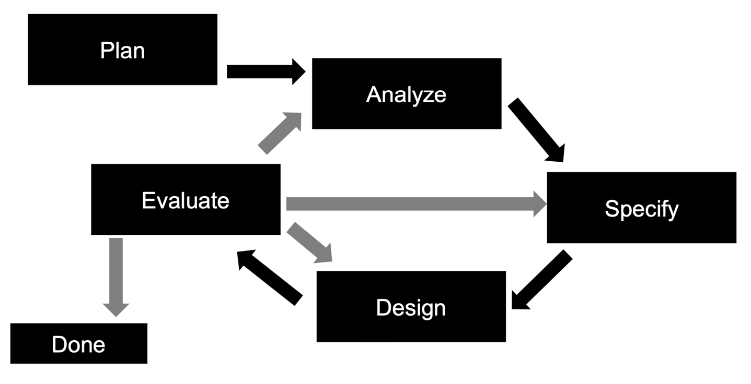
Human-Centered-Designprozess

Slide 6
Agenda
Aufgabenstellung
Der Human-Centered-Designprozess
Analysephase
Spezifikationsphase
Designphase
Ausblick

Slide 7

Analysephase - Recherche
Explorative Literaturrecherche zu den Zusammenhängen von Cognitive Load und Meetings sowie Cognitive Load und individueller Aufgabenbearbeitung (30 Papers). Zum:
Verständnis der oben genannten Zusammenhänge
Erörtern der Relevanz unser Aufgabe
Filtern nach Papers die alle drei folgenden Elemente beinhalten und somit für unser Projekt interessant sind (3 Papers)
Visualisierung / Biofeedback für Probanden
auf Basis von gemessenem Cognitive Load (inkl. Erweiterung auf ähnliche Messmethoden, da wenig direkte Forschung vorlag).
Fokus auf Meetings und individuelle Arbeitsprozesse, die unserer Fragestellung näher kommen.

Slide 8
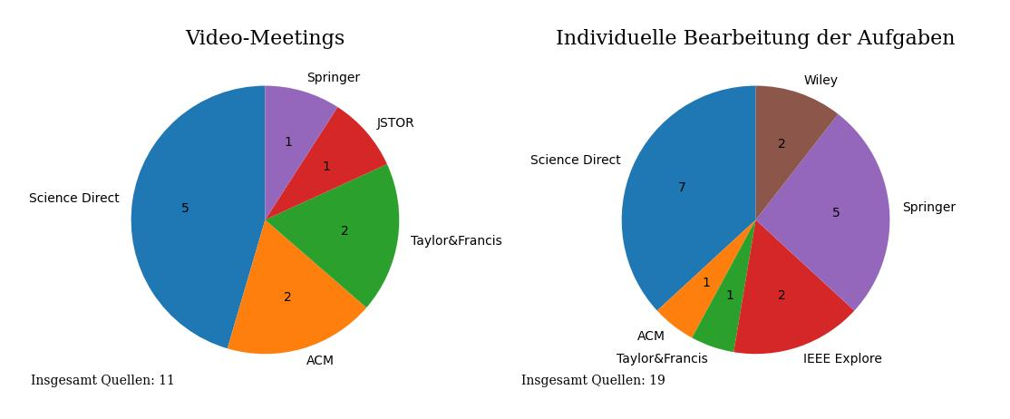
Analysephase - Recherche

Slide 9
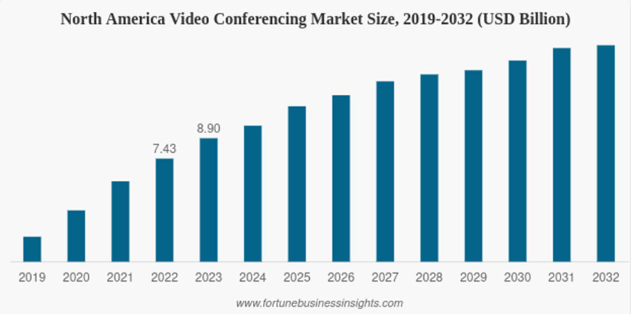
Analysephase – Literaturrecherche Meeting
Cognitive Load ist während Video-Meetings generell höher
Verglichen mit Meetings ohne Video[1]
Verglichen mit Meetings in Person [2]
Da fehlende Informationen (z.B. verminderter Augenkontakt oder Körperhaltung) ausgeglichen werden müssen [3]
Da überflüssige Informationen (z.B. die Selbstansicht) die Automatizität stören [3]
Eine Konsequenz von zu hohem Cognitive Load ist Video-Meeting-Fatigue [3]
Video-Meetings werden zunehmend relevanter [4]

Slide 10
Analysephase – Literaturrecherche individuelle Aufgabenbearbeitung
Cognitive Overload kann auftreten und wirkt sich negativ auf den Lernerfolg aus [5][6]
reduzierte Aufnahmefähigkeit [9]
Erhöhte Ermüdung und verringerte Motivation [9]

Slide 11
Analysephase - Interviews
Semistrukturierte Interviews
Gefragte Kategorien
As-Is-Situation Meetings / individuelle Aufgabenbearbeitung am hybriden Arbeitsplatz
Visualisierung
Bedenken
10 Interviews
Dauer: 25 – 60 min
Per Mobilem Endgerät aufgezeichnet
Transkripiertool diarization vom Lehrstuhl genutzt[8]
Auswertung mit Codierung

Slide 12
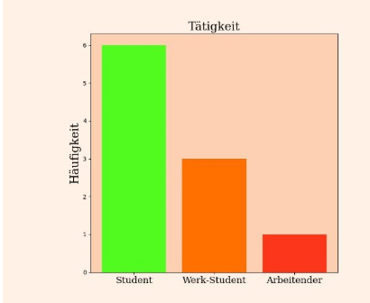
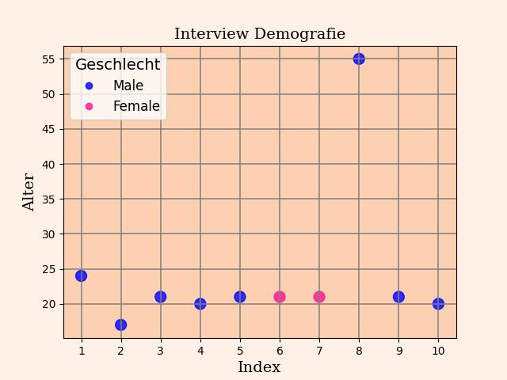
Interview Demografie

Slide 13
Analysephase – Erkenntnisse für Meetings
9/10 Teilnehmer können Momente erhöhter kognitiver Belastung beschreiben
Gemerkt wird dies von allen Teilnehmern erst durch Ablenkbarkeit 5/10 oder körperliche Signale (erhöhter Puls 2/10, Juckreiz 1/10, unangenehmes Gefühl 1/10) 4/10
Der Erfolg eines Meetings wird nach Informationsneugewinn 3/10, Aufgaben danach 1/10, Zeit 2/10, Austausch funktioniert 2/10 oder Gefühl 1/10 bewertet

Slide 14
Analysephase – Erkenntnisse für individuelle Arbeit aus Interviews
6/10 Interviewteilnehmern geben an Situationen mit erhöhtem Cognitive Load täglich, 8/10 wöchentlich erleben
Bemerkt werden solche Situationen erst anhand von erhöhter Ablenkbarkeit 4/10, dem allgemeinen Gefühl der Überbelastung 3/10
Bewertet wird anhand von erfüllten Aufgaben 5/10 oder zeitlicher Differenz 2/10

Slide 15
Analysephase – User Groups
Video – Meeting Teilnehmer | Personen die individuelle Aufgaben am hybriden Arbeitsplatz durchführen
Personen die von der Arbeit, Schule oder dem privaten aus an Video - Meetings teilnehmen. Diese Personen möchten durch das Video - Meeting Informationen dazu gewinnen oder sich austauschen. Diese Meetings werden meist von ca. 3 - 30 Personen angetreten und dauern meist von ca. 15 - 180 Minuten. Wenn Personen an Video - Meetings teilnehmen, dann meistens regelmäßig, mindestens einmal die Woche. | Personen die von der Arbeit, Schule oder dem privaten aus individuelle Arbeit verrichten. Diese Personen möchten ihre Aufgaben effizient und richtig durchführen. Die Aufgaben können verschiedenste Formen annehmen und von Minuten bis Tage dauern. Personen die solche Aufgaben erledigen machen dies meist täglich.

Slide 16
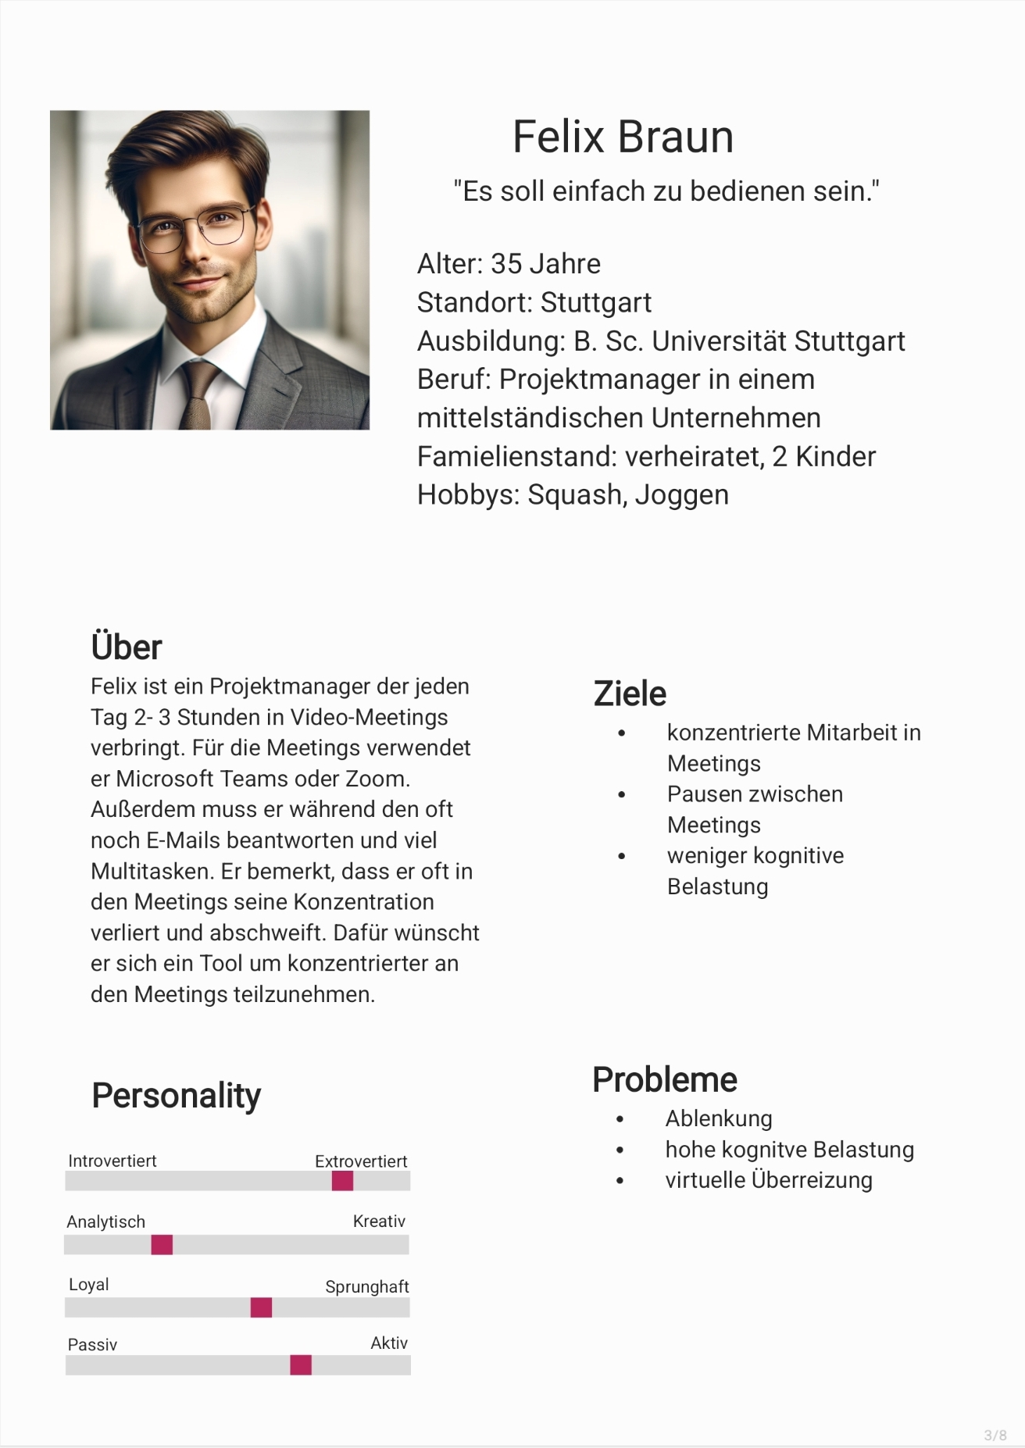
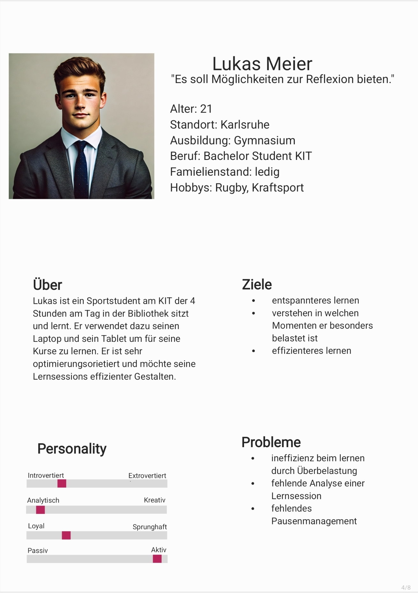
Personas-Backup

Slide 17
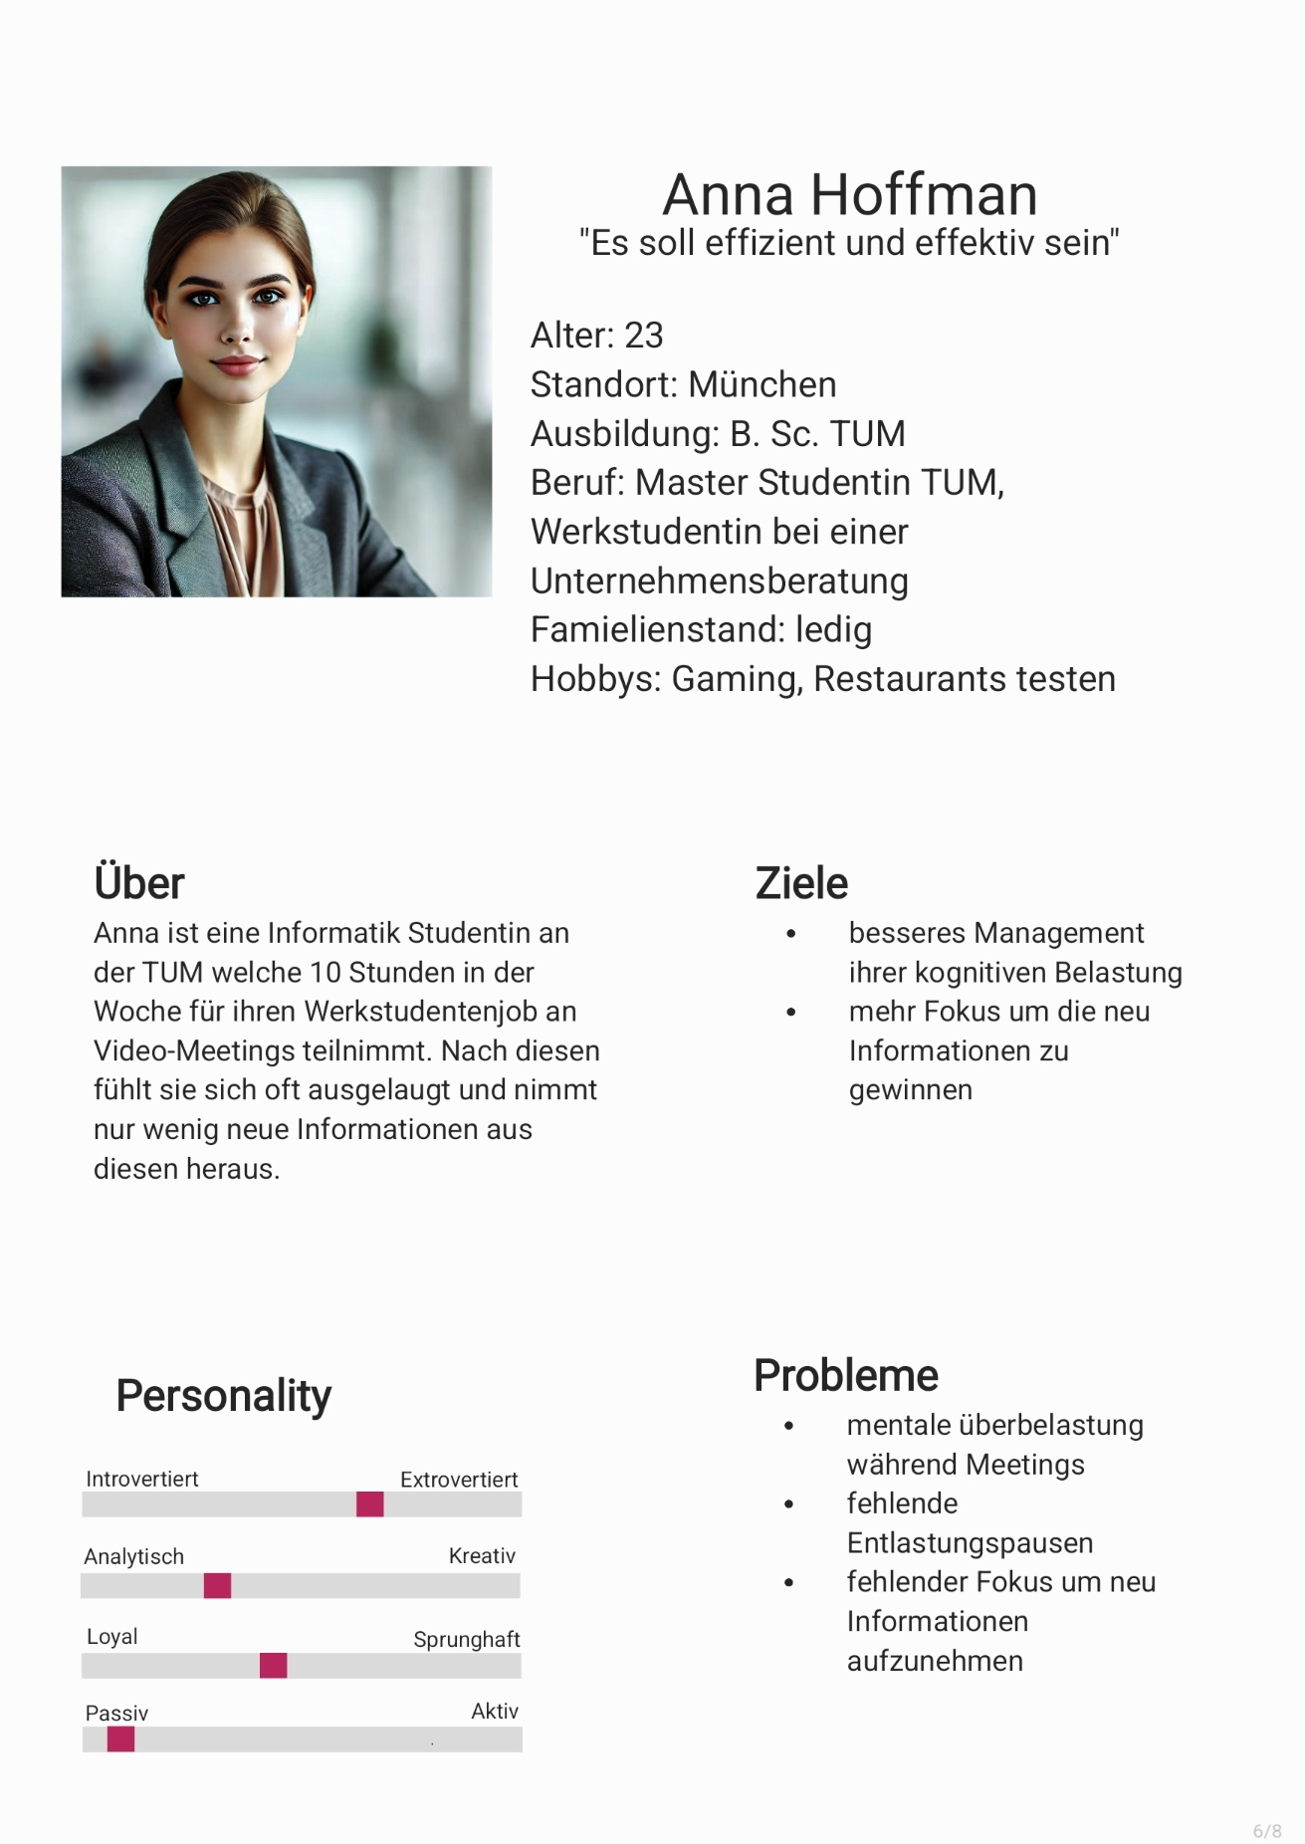
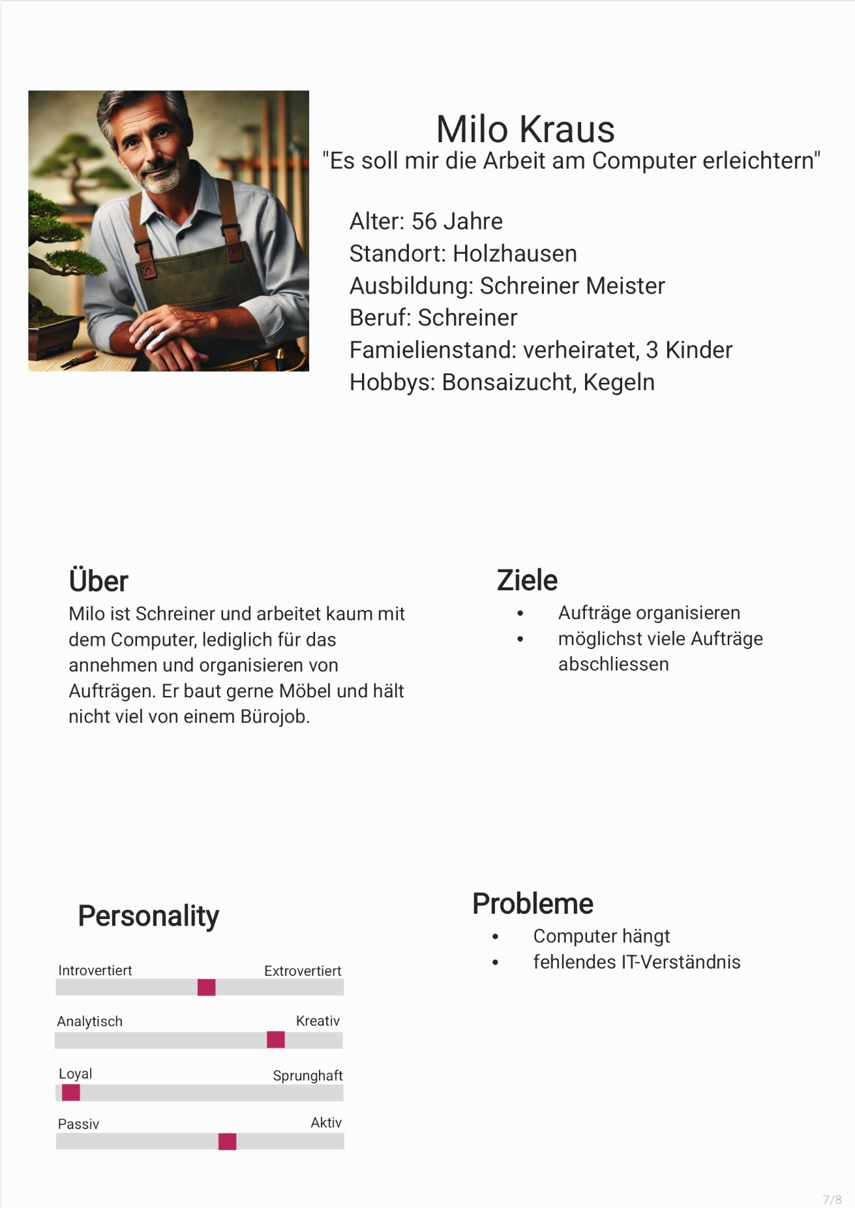
Personas - Backup
Negativ Persona

Slide 18
Agenda
Aufgabenstellung
Der Human-Centered-Designprozess
Analysephase
Spezifikationsphase
Designphase
Ausblick

Slide 19
Spezifikationsphase
Aus den Interviewergebnissen User Needs und User Requirements erstellt
Im Folgenden die User Requirements die als Grundlage für unseren Prototyp gedient haben
Interview | User Requirement
Kategorie: Visualisierung Frage: Würde es Ihnen gefallen, auf einen hohen CL zusätzlich durch ein auditives SIgnal oder eine Benachrichtigung aufmerksam gemacht werden? Teilnehmer: alle | •Nutzer bekommt eine Benachrichtigung, wenn sein CL zu hoch ist
Kategorie: Visualisierung Frage: Wie könnten SIe sich eine (echtzeit-)Visualisierung während eines Meetings/des Arbeitensvorstellen? Teilnehmer: alle außer P3 | •Nutzer kann selbst wählen, wie die Echtzeitdarstellung aussieht
Kategorie: Visualisierung Frage: Würde Ihnen ein Verlauf Ihres CL über die Dauer einer Arbeitssession/eines Meetings zur Bewertung dieser helfen? Teilnehmer: alle außer P7,P8 | •Nutzer kann nachträglich seinen CL als Graph oder Diagramm einsehen

Slide 20
Interview | User Requirement
Kategorie: Visualisierung Frage: Würde es Ihnen gefallen, auf einen hohen CL zusätzlich durch ein auditives SIgnal oder eine Benachrichtigung aufmerksam gemacht werden?, Teilnehmer: P7 Kategorie: Bedenken ,Frage: Braucht es eine Option die z.B auditiven Signale der Benachrichtigungen stummzuschalten? Teilnehmer: alle | •Nutzer kann Benachrichtigungen ausschalten
Kategorie: Visualisierung Frage: Möchten SIe gegebenenfalls Tipps in Situationen des hohen CL oder fänden SIe so etwas ablenkend? In welcher Form sollten Tipps dargestellt werden? Teilnehmer: P1,P2, P3,P10 | •Nutzer kann über mögliche Bewältigungsstrategien gegen einen hohen CL benachrichtigt werden wenn erwünscht
Kategorie: Visualisierung Frage: Wie könnten SIe sich eine (echtzeit-)Visualisierung während eines Meetings/des Arbeitensvorstellen? Teilnehmer: P1,P4,P5 | •Das Programm hinsichtlich von Video Meetings integriert dieses
Kategorie: Bedenken Frage: Würden Sie eine solche Visualisierung benutzen, was sind Ihre Gründe dagegen/dafür? Teilnehmer: P1, P4, P9,P10 | •Die Verarbeitung der am eigenen Rechner oder in der Cloud anonymisiert sind

Slide 21
Spezifikationsphase – User Needs - Backup
User Needs
Nutzer möchten darauf aufmerksam gemacht werden wenn ihr CL hoch ist, sodass sie darauf reagieren können um diesen zu senken Nutzer möchten für die Arbeit oder Online-Meetings selbst auswählen können ob sie die Echtzeitvisualisierung sehen oder nicht Nutzer möchten für die Arbeit oder Online-Meetings selbst auswählen können wie die Echtzeitvisualisierung aussieht, sodass die gewählt werden kann die am besten passt Nutzer möchten nach einer Arbeitssession oder eines Online-Meetings eine Visuelle Darstellung davon haben um retroperspektiv dies zu beurteilen und zukünftig zu optimieren Während wichtigen Arbeitssessions oder Online-Meetings haben die Nutzer das Bedürfnis die Benachrichtigungen auszuschalten, um ungestört arbeiten zu können Wenn der CL von Nutzern zu hoch ist möchten sie auf mögliche Bewältigungsstrategien hingewiesen um diese direkt umsetzen zu können Nutzer möchten während Video-Meetings nicht, dass die Visualisierung in einem extra Fenster geöffnet werden und dadurch die Nutzung verkompliziert Nutzer möchten nicht, dass die von ihnen gesammelten Daten frei zugänglich sind und sonst anonymisiert werden

Slide 22
Spezifikationsphase – User Stories - Backup
User Stories
Als Student möchte ich eine Anwendung die mir sagt wann meine mentale Belastung beim lernen zu hoch ist und eine Pause oder ähnliches notwendig wäre, damit ich effektiver lernen kann. Als Student möchte ich eine Anwendung die mir nach meiner Lernsession anzeigt wann ich wie stark belastet war um meine Session zu reflektieren und zukünftig besseren Lernerfolg zu haben. Als Teilnehmer an Video-Meetings möchte ich selbst auswählen können ob die Echtzeitdarstellung meines CL angezeigt wird oder nicht, sodass es mich nicht stört. Als Teilnehmer an Video-Meetings möchte ich selbst auswählen können wie die Echtzeitdarstellung meines CL aussieht, damit ich das wählen kann was mir am meisten bringt. Als Teilnehmer an Video-Meetings möchte ich Benachrichtigungen deaktivieren können, damit es für wichtige Meetings in denen ich durchgängig sprechen muss nicht stört, da ich in diesem Moment eh nichts dagegen tun kann und nicht unnötig gestresst werde. Als Arbeitender an einer individuellen Aufgabe möchte ich über Bewältigungsstrategien eines zu hohen CL informiert werden, wenn einer vorliegt, damit ich direkt weiß was ich dagegen machen kann und wieder effektiver arbeiten kann. Als Teilnehmer an Video-Meetings möchte ich, dass die Anwendung direkt mein Video-Meeting integriert, sodass ich keine zwei Fenster offen haben muss und die Aplikation simpler ist. Als Teilnehmer an einem Video-Meeting möchte ich, dass die gesammelten Daten auf meinem Rechner verarbeitet werden oder anonymisiert werden, sodass ich keine Angst haben muss, dass meine Daten nicht missbraucht werden können.

Slide 23
Agenda
Aufgabenstellung
Der Human-Centered-Designprozess
Analysephase
Spezifikationsphase
Designphase
Ausblick

Slide 24
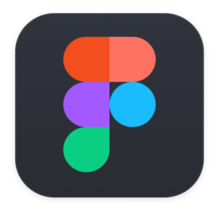
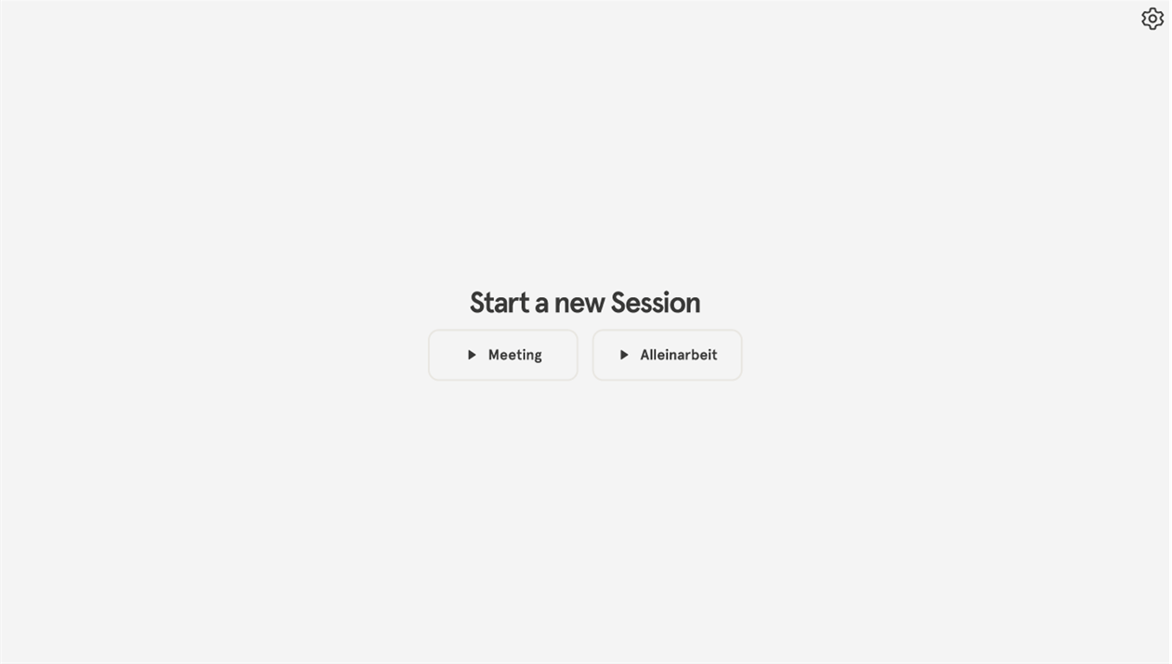
Designphase – High Fidelity Prototyp

Slide 25
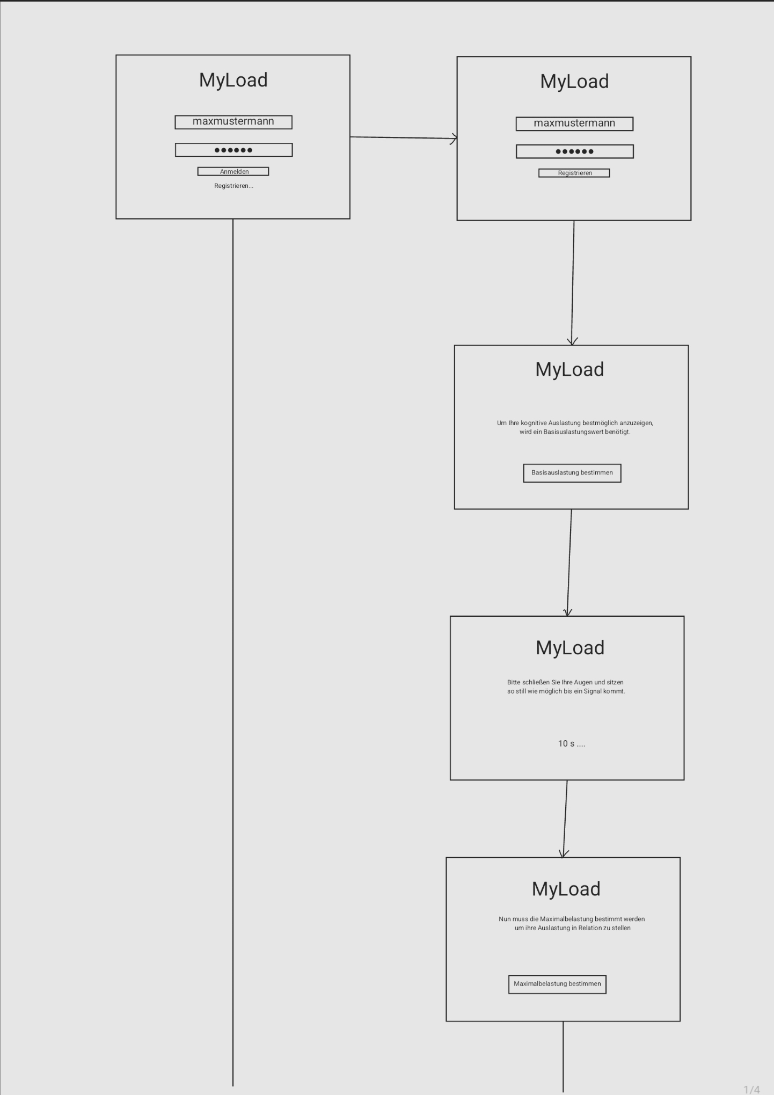
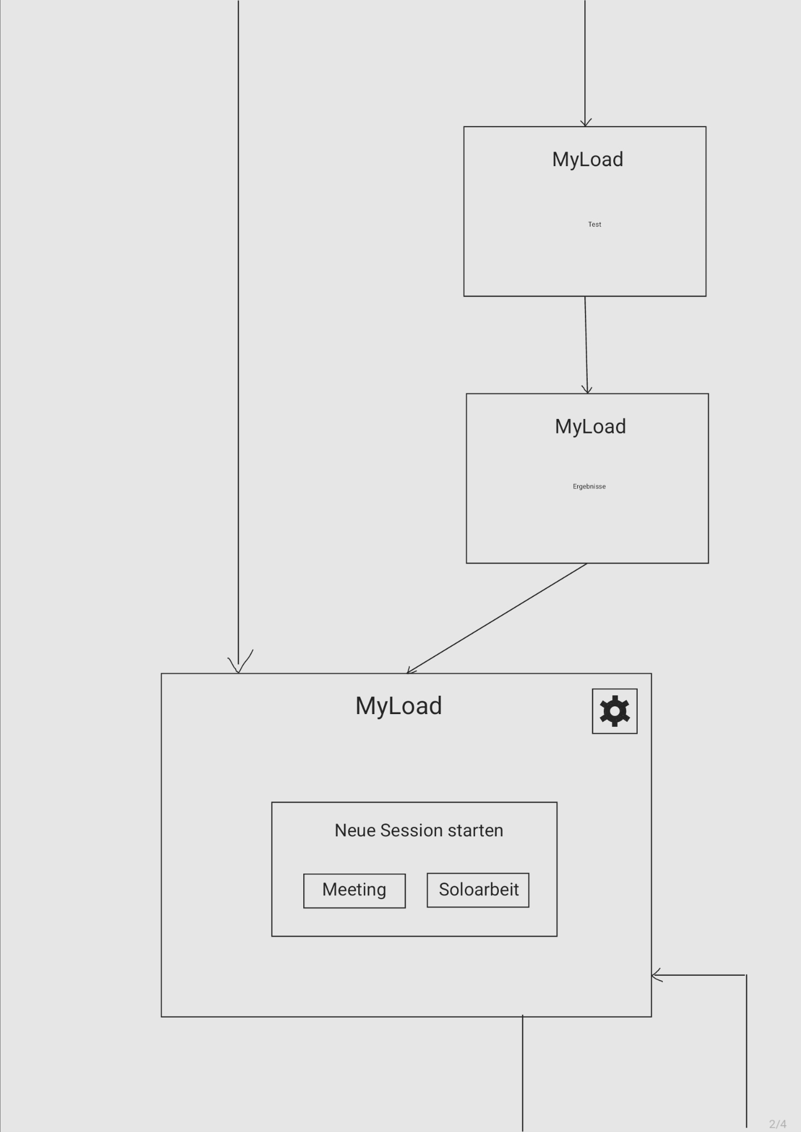
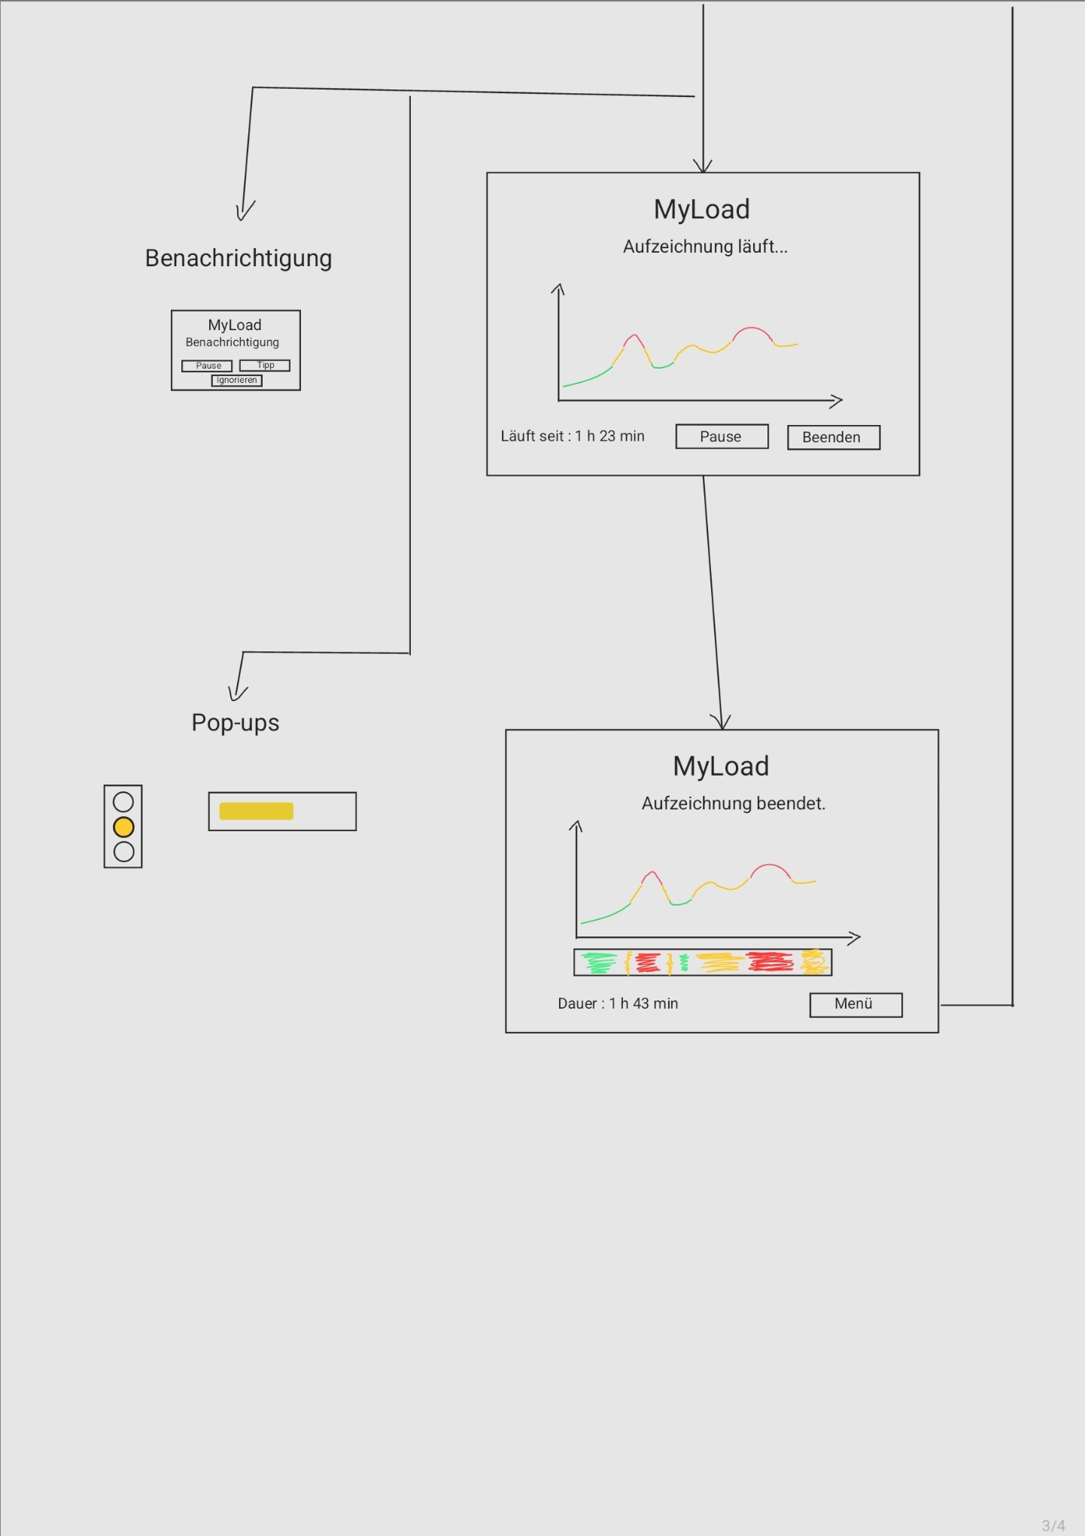
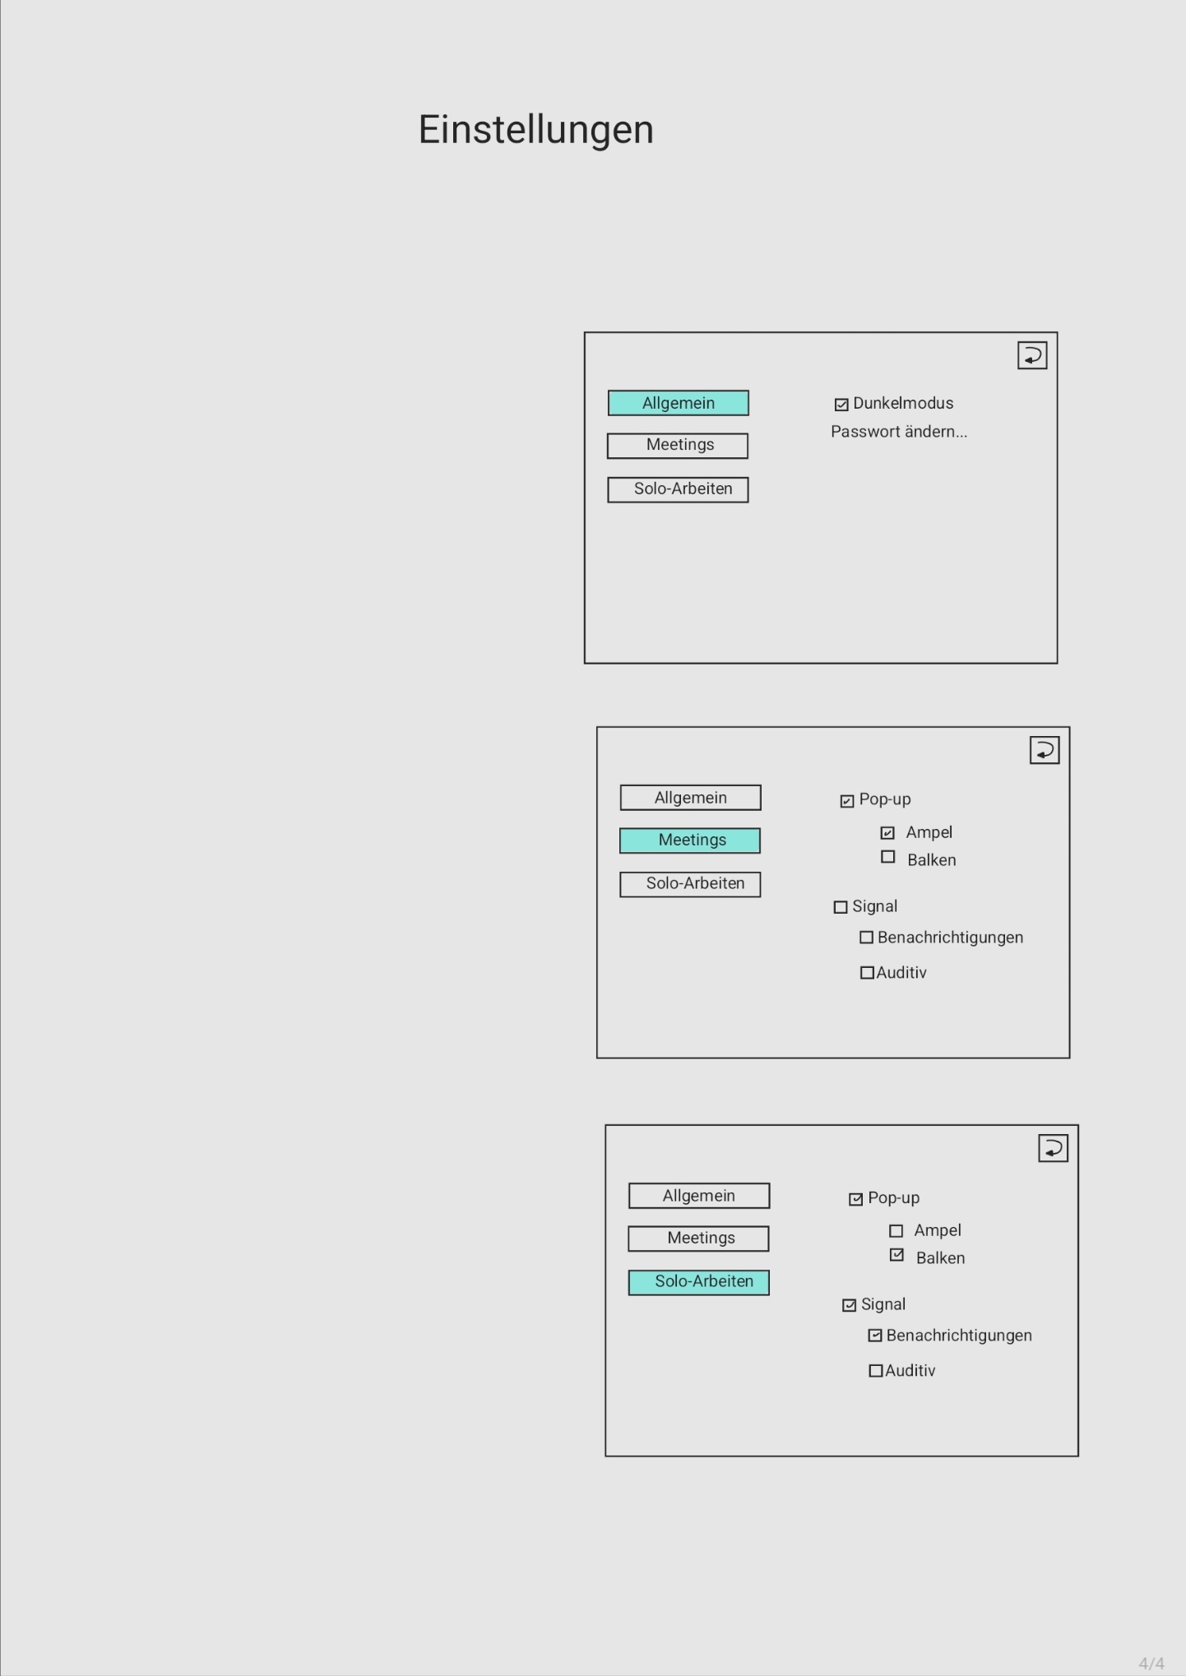
Designphase – Low Fidelity Prototyp - Backup
1.
2.
3.
4.

Slide 26
Agenda
Aufgabenstellung
Der Human-Centered-Designprozess
Analysephase
Spezifikationsphase
Designphase
Ausblick

Slide 27
Ausblick
Evaluation des Prototyps wobei gefragt wird ob die visuelle Oberfläche ansprechend, intuitiv und effektiv ist
Implementierung des Backends und Frontends
Einbinden des bestehenden Codes zur Auswertung der EEG Daten
Ausfüllen des Django-Frameworks entsprechend dem evaluierten und angepassten Prototyps
Einbinden von Videomeeting mit der Jitsi-I-Frame-API
Recherche zur Interpretation der gemessenen Werte aus den Maximaltests
Möglicherweise Nutzertests, bei welchen zusätzlich zu der Messung subjektive Bewertungen der Auslastung erhoben werden um so z.B. die Farben zur Visualisierung anpassen zu können
Hierfür war die grobe Idee ca. 5 Personen mit EEG-Messgeräten auszustatten und diese dann eine Vielzahl an Brainteaser bzw. N-Backtests ausführen zu lassen wobei alle möglichen Schwierigkeiten dabei sind, dann werden sie nach jedem Test gefragt wie anspruchsvoll sie diesen fanden zum Anspruchsvollsten Zeitpunkt und dies könnte man dann mit dem gemessenen höchsten CL vergleichen um so eine Einteilung für die Farbuntermalung zu identifizieren
Evaluation der Webanwendung nach Implementierung durch Nutzung des Systems in Realfällen zur Auswertung der Funktion und Effektivität

Slide 28
Quellen
Hinds, P. J. (1999). The Cognitive and Interpersonal Costs of Video. Media Psychology, 1(4), 283–311. https://doi.org/10.1207/s1532785xmep0104_1
Carlos Ferran, Stephanie Watts, (2008) Videoconferencing in the Field: A Heuristic Processing Model. Management Science 54(9):1565-1578. https://doi.org/10.1287/mnsc.1080.0879
Riedl, R. On the stress potential of videoconferencing: definition and root causes of Zoom fatigue. Electron Markets 32, 153–177 (2022). https://doi.org/10.1007/s12525-021-00501-3
https://www.fortunebusinessinsights.com/industry-reports/video-conferencing-market-100293 (Last Update October 28, 2024)
de Jong, T. Cognitive load theory, educational research, and instructional design: some food for thought. Instr Sci 38, 105–134 (2010). https://doi.org/10.1007/s11251-009-9110-0
Skulmowski, A., Xu, K.M. Understanding Cognitive Load in Digital and Online Learning: a New Perspective on Extraneous Cognitive Load. Educ Psychol Rev 34, 171–196 (2022). https://doi.org/10.1007/s10648-021-09624-7
Sweller, J., van Merrienboer, J.J.G. & Paas, F.G.W.C. Cognitive Architecture and Instructional Design. Educational Psychology Review 10, 251–296 (1998). https://doi.org/10.1023/A:1022193728205
https://diarization-01-hubii.k8s.iism.kit.edu/docs
Mutlu-Bayraktar, D., Cosgun, V., & Altan, T. (2019). Cognitive load in multimedia learning environments: A systematic review. Computers & Education, 141, 103618. https://doi.org/10.1016/j.compedu.2019.103618
https://portal.wiwi.kit.edu/ys/8164

